Slide 2
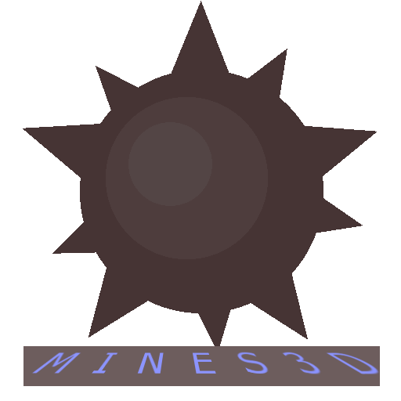
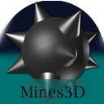
Mines3D
Mines3D | Andre & Cedric & Jan
Notes:
CEDRIC

Slide 3
Mines3D
Mines3D | Andre & Cedric & Jan
Von Andre, Cedric und Jan
Notes:
CEDRIC

Slide 4
Gliederung
Mines3D | Andre & Cedric & Jan
Unsere Idee
Ziele
Arbeitsaufteilung
Themen
Personen
Selbstkritik/ Erfahrungen
Das Programm
Die Steuerung
Notes:
CEDRIC

Slide 5
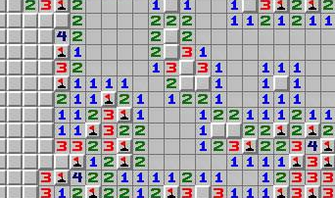
Unsere Idee
Mines3D | Andre & Cedric & Jan
Ein klassisches Spiel „neu erfinden“
Minesweeper
Mit Erweiterungen
Zu einem „Third-Person“ – Spiel umwandeln
Neue Gegenstände hinzufügen
Neuer Modus
Notes:
JAN

Slide 6
Ziele
Mines3D | Andre & Cedric & Jan
Ohne zusätzliche Installation startbar
Leicht zu verstehen
Prinzip wie beim klassischen Minesweeper
Spezialgegenstände
Notes:
JAN

Slide 7
Arbeitsaufteilung - Themen
Mines3D | Andre & Cedric & Jan
Planung und Zeiteinteilung
Game- Engine zur Verwirklichung
Blender
Welt bauen
Texturieren
Algorithmus programmieren
Dokumentation
Notes:
JAN

Slide 8
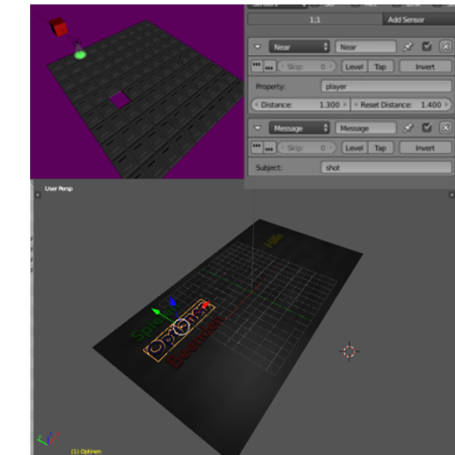
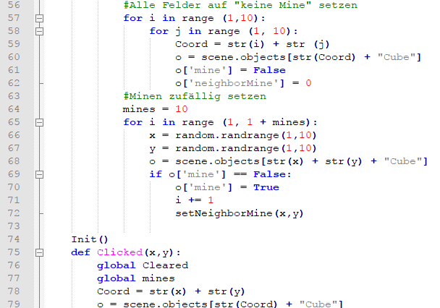
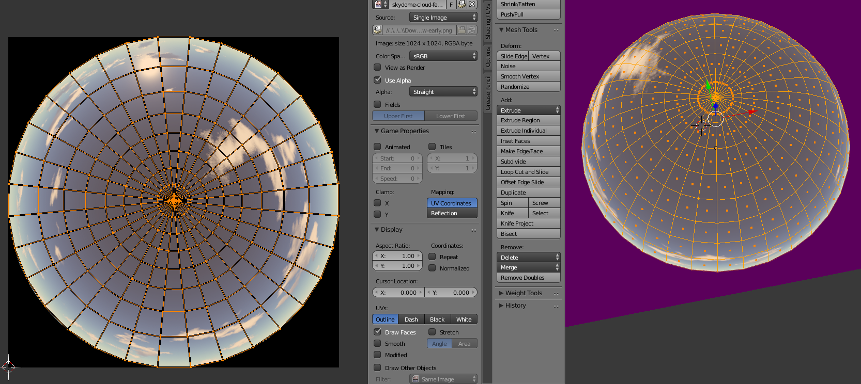
Arbeitsaufteilung - Personen
Mines3D | Andre & Cedric & Jan
Jeder hat eigene Stärken/ Fähigkeiten
Programmieren: Jan
Blender: Andre
Design und Dokumentation: Cedric
Notes:
JAN

Slide 9


Selbstkritik/ Erfahrungen
Ereignis | Person
Entscheiden ob HTML mit JS oder mit einer Game-Engine | Jan, Andre & Cedric
Besprechung: Machbarkeit der Features | Jan, Andre & Cedric
Blender + Python + GIMP erlernen und vertiefen | Blender: Andre Python: Jan GIMP: Cedric
Blender:
Spielwelt erstellen | Andre
3D Models erstellen | Andre
Kamera Bewegung | Andre
3D Charakter & Animation | Andre & Jan
Texturieren | Cedric & Andre
Animationen Erstellen und Integrieren | Jan
Sound Erstellen und Integrieren | Cedric
Abenteuerkarte 3D Erstellen | Jan
Abenteuerkarte 3D Integration | Andre & Jan
Menü | Andre & Jan
Python:
Spielmechanik | Jan
Ausrüstungssystem | Jan
Erweiterung: Spielfelderstellung mit Variablen Größen | Jan
Level System | Jan
Menüführung | Jan & Andre
Soundregler Integration | Jan & Andre
Projekt Präsentation | Alle
Lastenheft & Schriftliche Einschätzung | Andre & Jan
Testen | Alle
Bug Behebung | Andre & Jan
Mögliche Verbesserungen & Erweiterungen | Cedric, Andre & Jan
Lastenheft | Jan
Anwenderhandbuch | Cedric
Testplan mit Testfällen | Cedric
Inline – Dokumentation | Cedric
Mines3D | Andre & Cedric & Jan
Notes:
CEDRIC

Slide 10
Selbstkritik/ Erfahrungen
Ereignis | Person
3D Charakter & Animation | Andre & Jan
Animationen Erstellen und Integrieren | Jan
Abenteuerkarte 3D Erstellen | Jan
Abenteuerkarte 3D Integration | Andre & Jan
Python:
Ausrüstungssystem | Jan
Erweiterung: Spielfelderstellung mit Variablen Größen | Jan
Level System | Jan
Soundregler Integration | Jan & Andre
Bug Behebung | Andre & Jan
Mines3D | Andre & Cedric & Jan
Notes:
CEDRIC

Slide 11
Das Programm
Mines3D | Andre & Cedric & Jan
In Blender erstellt
Welt als Blender Datei
Algorithmen als Python- Skripte
Lässt sich als „executable“ exportieren
Notes:
CEDRIC

Slide 12
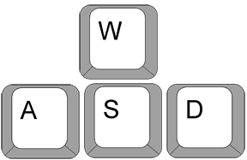
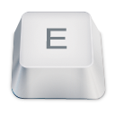

Die Steuerung
Mines3D | Andre & Cedric & Jan
Steuerbar mit:
Platten aufdecken:
Hüpfen:
Notes:
CEDRIC

Slide 13
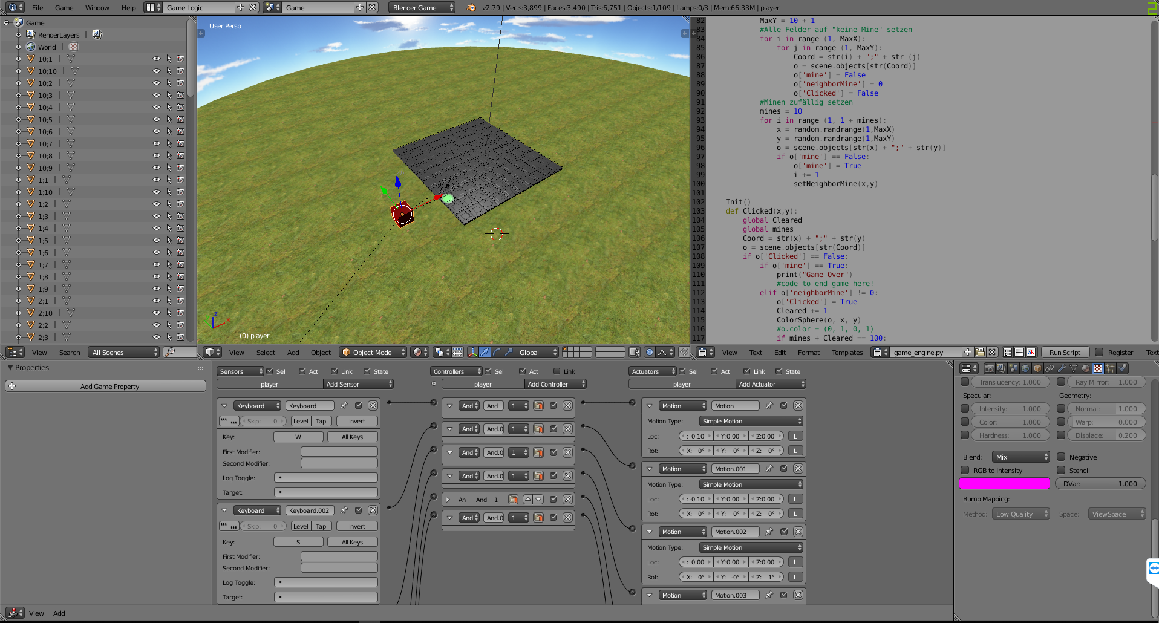
Blender
Mines3D | Andre & Cedric & Jan
Notes:
JAN
DANACH SPIEL VORSTELLEN

